Slide 1


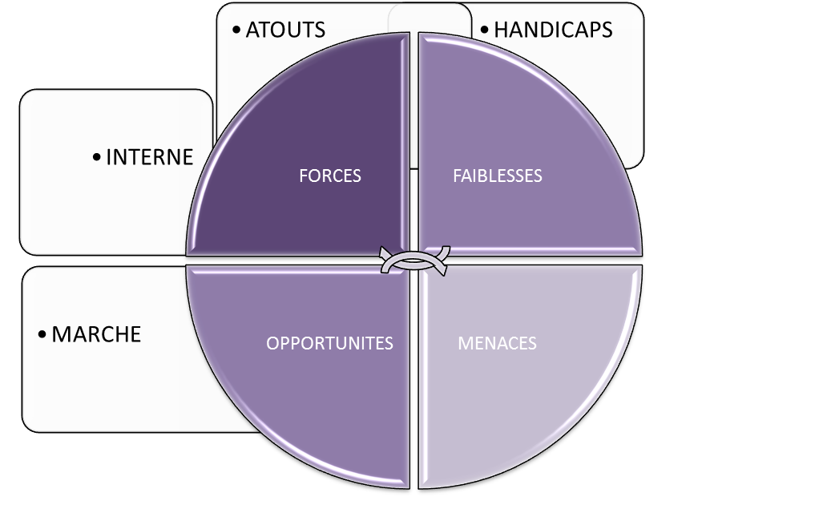
Présentation TD
Les diagnostics

Slide 2


Diagnostic externe
CRITÈRES | MENACES |  | OPPORTUNITÉS
MICRO ENVIRONNEMENT
CLIENTÈLE | UN MILLION DE FRANÇAIS ONT ARRETÉ DE FUMER EN L’ESPACE D’UN AN |  | EMPLACEMENT STRATÉGIQUE
CONCURRENTS | DE NOMBREUX POINTS DE VENTES AUX ALENTOURS |  | MONOPRIX SUPPRIME LE RAYON PRESSE
PROPRIÉTAIRE DES FONDS DE COMMERCES | EXIGE DE REPONDRE À LA NOUVELLE POLITIQUE DU CENTRE COMMERCIAL |  | SE MODERNISER POUR POUVOIR MIEUX REPONDRE AUX ATTENTES DES CONSOMMATEURS

Slide 3



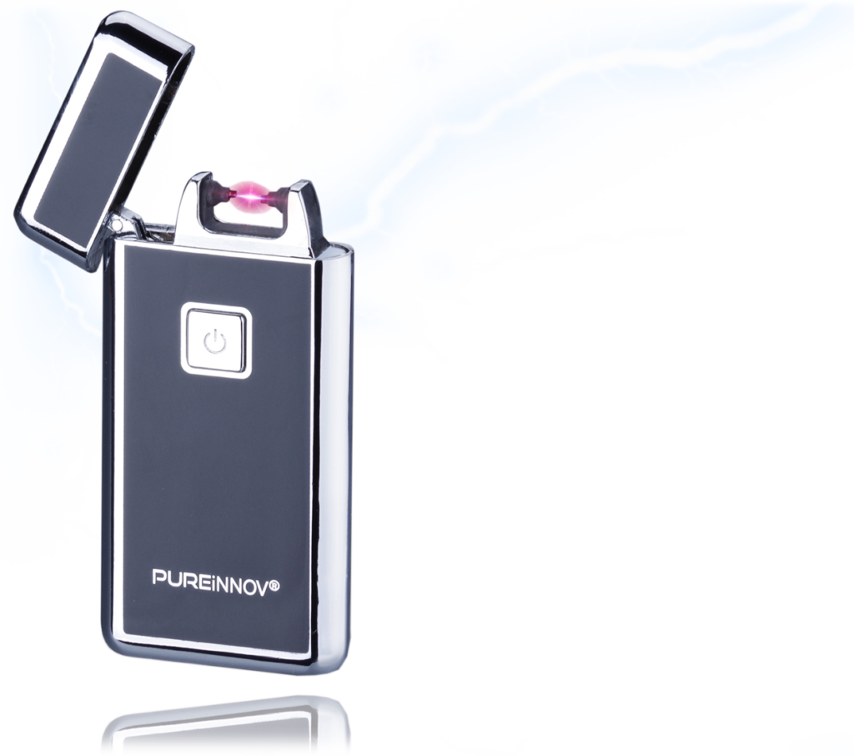
SUITE DIAG EXTERNE
CRITÈRES | MENACES |  | OPPORTUNITÉS
MACRO ENVIRONNEMENT
POLITIQUE | GOUVERNEMENT QUI INCITE À ARRETER DE FUMER (MOIS SANS TABAC..) |  | PROJET DE RÉNOVATION CONCERNANT LE CENTRE DE MONTPELLIER
ECONOMIQUE | SITUATION ÉCO GLOBALE EN DÉCLIN |  | MONOPRIX SUPPRIME LE RAYON PRESSE
SOCIAL OU SOCIO CULTUREL | LE MARCHÉ PARALLÈLE NE CESSE DE PRENDRE DE L’AMPLEUR |  | UN PASSAGE PLUS ELEVE QU’AUPARAVANT AU SEIN DU POLYGONE
TECHNOLOGIQUE | L’ÉSSOR DE LA PRESSE NUMÉRIQUE |  | DE NOUVELLES MACHINES AUTONOMNES
ÉCOLOGIQUE | LA CIGARETTE MAUVAISE IMAGE (MÉGOTS) |  | NOUVEAUX PRODUITS COMPLÉMENTAIRES RESPONSABLES (briquets, papiers à rouler)
LÉGISLATIF | LOI SUR L’AUGMENTATION DU PRIX DES PAQUETS DE CIGARETTES |  | AIDE FINANCIÈRE POUR SE RÉNOVER MISE EN PLACE PAR LA DOUANE
ENVIRONNEMENTGÉOGRAPHIQUE |  |  | L’UC EST SITUÉE DANS UN PARC D’ACTIVITÉ COMMERCIALE

Slide 4


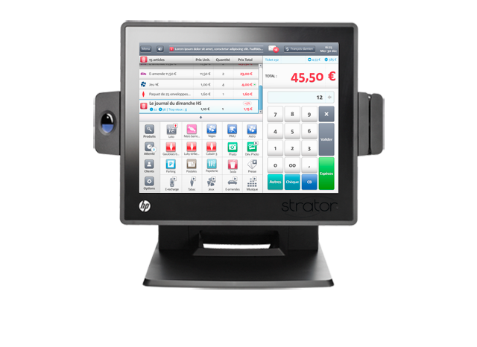


DIAGNOSTIC INTERNE
CRITERES | FORCES |  | FAIBLESSES
LOCALISATION DE L’UC | EMPLACEMENT DE PREMIER CHOIX |  | LOYER ÉLEVÉ 10 000€/MOIS
PRIX | POLITIQUE D’ALIGNEMENT
LA CLIENTÈLE ACTUELLE | ZONE DE CHALANDISE FORTEMENT ÉTENDUE |  | CLIENTS EN PERDITION DÛ NOTAMMENT À L’AUGMENTATION DU PRIX
LA COMMUNICATION |  |  | ABSENCE DE PROMOTION MASS MEDIA
EXPERTISE TECHNOLOGIQUE | LOGICIEL PERMETTANT DE CHERCHER LE STOCK D’UN PRODUIT CAISSES: DIFFUSEURS DE PROMOS AVEC UN DESIGN MODERNE |  | PAS DE CAISSES EN LIBRE SERVICE PAS DE PRÉSENCE SUR INTERNET
Plan de masse et Marchandisage | BEAUCOUP D’ILV AVEC DES MISES EN AVANT LE RÉASSORT SE FAIT TRÉS RAPIDEMENT |  | PAS D’ANIMATION

Slide 5



SUITE DIAGNOSTIC INTERNE
CRITERES | FORCES |  | FAIBLESSES
GRC | BEAUCOUP DE CLIENTS FIDÈLES |  | PAS DE BASE DE DONNÉES CLIENTS
PRODUITS ET SERVICES ASSOCIÉS | PRODUITS CLASSÉS PAR THÈMES STOCK EN COHÉRANCE AVEC LA DEMANDE BEAUCOUP D’ARTICLES COMPLÉMENTAIRES
SAVOIR FAIRE | PRÉPARER LES PRODUITS DISPONIBLES À LA VENTE CONNAISANCES EN TABAC
LA MÉTHODE DE VENTE | LIBERTÉ D’ADAPTER SON APPROCHE
LE MANAGEMENT | BONNE COMMUNICATION |  | PEU OU PAS DE FORMATION EN INTERNE (E-LEARNING)

Slide 6



SUITE DIAGNOSTIC INTERNE
CRITERES | FORCES |  | FAIBLESSES
LES RESSOURCES
HUMAINES | 4 À 5 SALARIÉS POLYVALENTS |  | PAS SUVIS DE CURSUS ACADÉMIQUE EN ADÉQUATION ILS ONT DONC APPRIS SUR LE TAS
FINANCIÈRES | UN CHIFFRE D’AFFAIRES ÉLEVÉ |  | PERTE DE LA LICENCE FDJ
MATÉRIELLES | UNE MULTITUDE DE PRÉSENTOIRS |  | PAS DE MACHINE AUTONOME PERMETTANT LA VENTE
IMMATÉRIELLES | FORTE NOTORIÉTÉ |  | IMAGE D’UNE ENTREPRISE EN RECONSTRUCTION

Slide 7

BILAN
LA RÉNOVATION DU CENTRE COMMERCIAL S’ACCOMPAGNE D’UNE NOUVELLE POLITIQUE MISE EN PLACE
L’ENTREPRISE DOIT SE PLIER AU EXIGENCE DU LIEU D’IMPLANTATION
IMPORTANT

Slide 8

PROBLÉMATIQUE
COMMENT RESPECTER LA NOUVELLE POLITIQUE MISE EN PLACE PAR LA SOCRI?
—> RÉAMÉNAGEMENT TOTAL DE LA SURFACE DE VENTE

